Slide 1
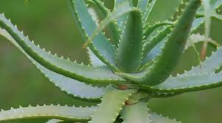
PLANTAS MEDICINALES Y MÁGICAS

Slide 2
Receta Natural del Aloe Vera (Sábila)
Elementos de la receta
Elementos necesarios para la elaboración (Valores aproximados para una botella) :
½ kg. de hojas de Aloe Vera (Sábila).
½ kg. de miel de abeja pura.
1 copa de alguna bebida alcohólica, que sea el más fuerte y de la mejor calidad posible (Pisco, Whisky, Coñac, Tequila, Aguardiente, etc)
Objetos y Herramientas:
1 botella de vidrio tamaño estándar que no pase la luz a su interior.
Batidora o licuadora.
Mortero, y otras cosas más que usted mismo evidentemente sabrá.

Slide 3
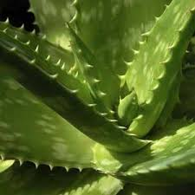
Preparación y mantenimiento
Usted debe tener de preferencia una planta madura de Aloe Vera hembra, debe estar por lo menos terminando de florear, la planta al estar madura podrá cumplir aún mejor las funciones sanadoras en nuestro organismo. Lavar bien el ½ kg de las hojas de Aloe , luego se le deben sacar las espinas cortándolas con algún cuchillo (las espinas que rodean a la penca), Tambíén corte la punta de la penca para que pueda vaciarse el Acíbar con más facilidad como indica en el siguiente paso.
La penca se coloca verticalmente en un recipiente con agua que le cubra totalmente, puede cortar la mitad del largo de la penca para que pueda introducirlo dentro del agua con comodidad, de esta forma espere una hora aproximadamente para que se diluya el Acíbar en el agua, luego retire el agua y vuelva a repetir la operación una vez más o cuantas veces sea conveniente hasta retirar completamente el Acíbar. No lo ponga demasiado tiempo porque también podría vaciarse la gel del Aloe en el agua, lo cual es inconveniente para los objetivos del presente tratamiento.
Sin pelar la piel de la penca (sin quitar la cáscara) y cortándola en trozos se le pone en la licuadora junto con ½ kg de miel y una copa de la bebida Alcohólica que haya preferido, luego se continúa a licuarlos por aproximadamente uno o dos minutos hasta que note que haya sido bien licuado.
Después que se note que ya se encuentra bien licuado se llenara este producto en una botella que no pase la luz ambiental en su interior y se procede a taparlo, quedando de esta manera listo para ingerirlo.

